Slide 1
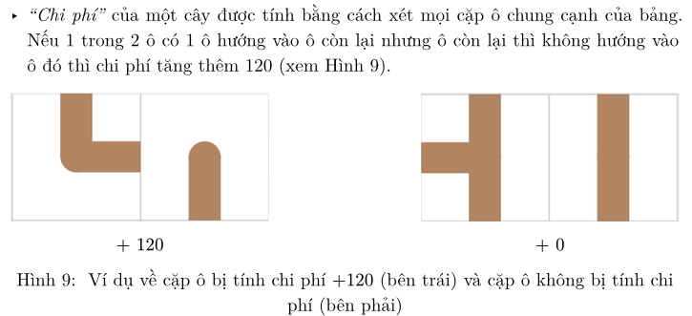
Tối ưu A* (20380956 điểm)
Áp dụng ý tưởng cộng cost giữa các ô kề nhau (Giảm xuống 120 để phù hợp)

Slide 2
Tối ưu A* (20380956 điểm)
Hàm heuristic của A* trong 1.2 giây đầu
Hàm heuristic của A* trong thời gian còn lại (tối ưu vào đáp án thực)

Slide 3
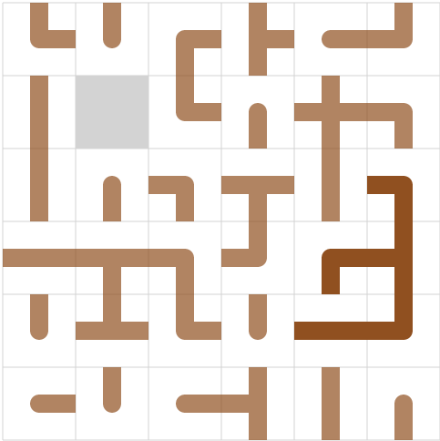
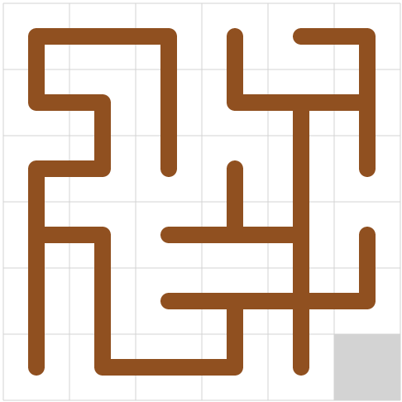
Mô phỏng giải thuật của starpentagon
Simulated Annealing

Slide 5
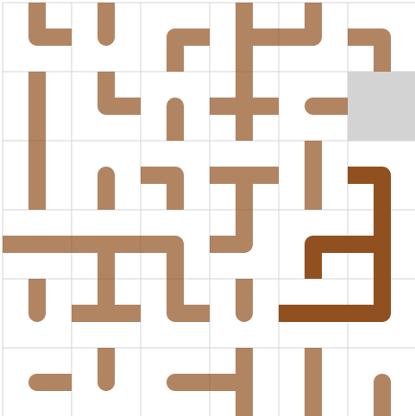

Slide 6
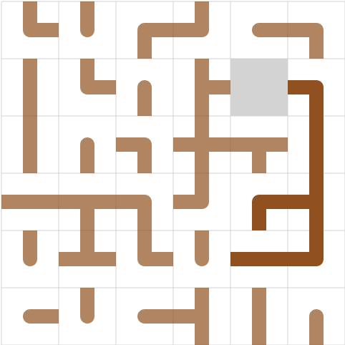

Slide 7
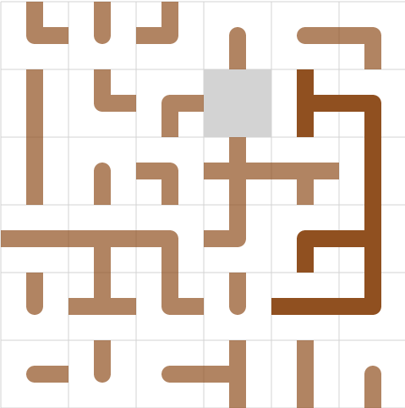

Slide 8
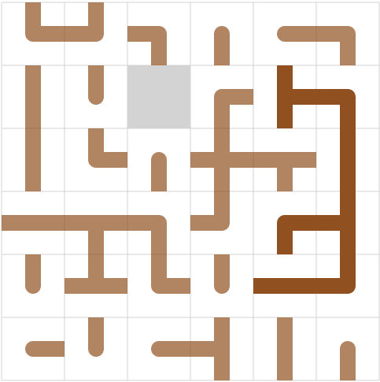
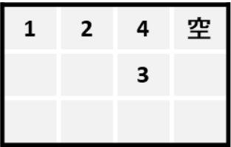
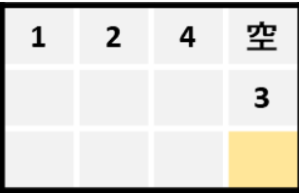
Trường hợp còn 2 ô cuối thì ta mong muốn đặt như sau
Tuy nhiên nó có thể rơi vào trường hợp như này và không thỏa. Nên ta sẽ đưa ô kế cuối (số 3) về ô màu vàng trước

Slide 10
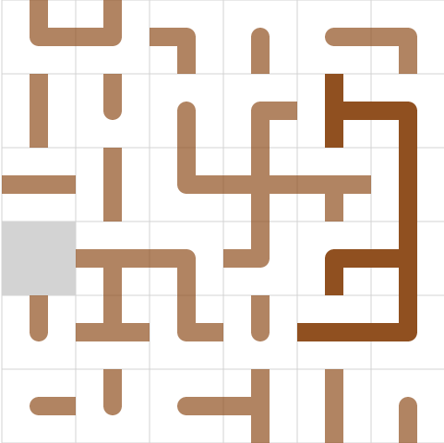

Slide 11
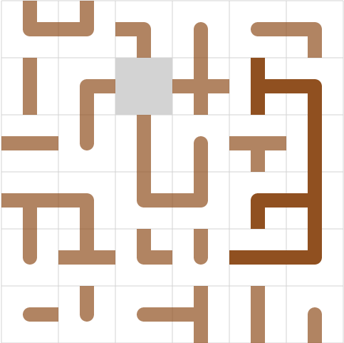

Slide 12
2 dòng cuối xây từng cột 1 từ trái qua phải
3 cột cuối sử dụng BFS để tìm cách ngắn nhất để lắp

